Slide 1
РЕГИСТРАЦИЯ (для юридических лиц)
Для получения логина и пароля необходимо отправить запрос, письменное обращение на официальном бланке предприятия с печатью по следующим адресам:
info@alts.kz (Байзакова д.221),
batys@alts.kz (Ауэзовский, Наурызбайский, Алатауский)
shygis@alts.kz (Турксибский, Жетысуский, Медеуский)
ortalyc@alts.kz (Бостандыкский, Алмалинский)
По всем вопросам обращаться:
341-05-29 (Алмалинский, Бостандыкский)
341-05-31 (Ауэзовский, Алатауский, Наурызбайский)
341-05-33 (Медеуский, Жетысуский, Турксибский)
341-07-77 Call-центр

Slide 2
ВХОД В ЛИЧНЫЙ КАБИНЕТ (для юридических лиц)
На основной странице отображается информация по договору

Slide 3
ОБЪЕКТЫ (для юридических лиц)

Slide 4
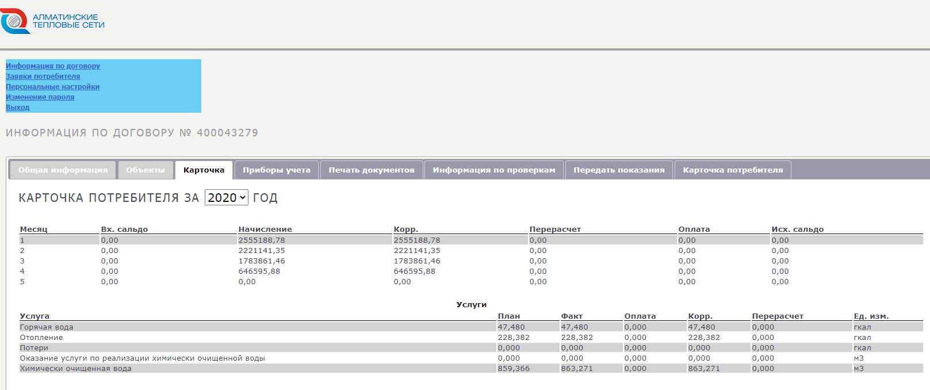
КАРТОЧКА ПОТРЕБИТЕЛЯ (для юридических лиц)

Slide 5
ПРИБОРЫ УЧЕТА (для юридических лиц)
Во вкладке приборы учета предоставлена информация о приборах, установленных на объектах

Slide 6
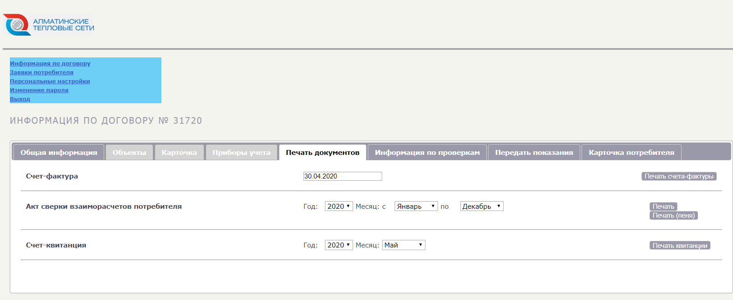
ПЕЧАТЬ ДОКУМЕНТОВ (для юридических лиц)
В подразделе «Печать документов» предусмотрены предварительный просмотр и печать счета-фактуры и акта сверки взаиморасчетов потребителя, счет квитанции за выбранный период

Slide 7
ПРИЕМ ЗАЯВОК (для юридических лиц)
Имеется возможность отправить заявку для передачи показаний по ИПУ, на технический осмотр, консультацию по имеющимся вопросам, изъятие ИПУ (замены, поверка, авария, замена пломбы, поломка и т.д) с прикреплением фото либо файла.

